Slide 1
Лейкоплакия. Этиологические факторы, способствующие развитию патологии.
Федеральное государственное бюджетное образовательное учреждение высшего образования «Красноярский государственный медицинский университет имени профессора В.Ф. Войно-Ясенецкого» Министерства здравоохранения Российской Федерации Кафедра стоматологии ИПО
Выполнил ординатор
кафедры стоматологии ИПО
по специальности «стоматология терапевтическая»
Баранова Софья Олеговна
Рецензент к.м.н., доцент Овчинникова Светлана Анатольевна
Красноярск 2023

Slide 2
Цели и задачи
Цель: Узнать об этиологических факторах развития лейкоплакии и методах диагностики для выявления лейкоплакии слизистой оболочки полости рта на стоматологическом приеме.
Задачи:
-Рассмотреть этиологические факторы, приводящие к развитию лейкоплакии.
-Изучить классификацию лейкоплакии.
-Изучить методы диагностики, доступные на стоматологическом приеме.

Slide 3
Введение
Заболевания слизистой оболочки полости рта (СОПР) являются актуальной проблемой стоматологии, в то же время их диагностика и лечение представляют значительные трудности для стоматолога.
Особую актуальность представляют болезни СОПР, которые сопровождаются специфическими изменениями в эпителии вследствие нарушения процессов ороговения – кератозы. При этих процессах СОПР приобретает белый цвет, легко подвергается повреждению и озлокачествлению.
Среди всех заболеваний СОПР кератозы встречаются у 13-15% пациентов.
Среди белых поражений лейкоплакия является истинно предраковым состоянием.

Slide 4
В общей структуре оказания медицинской помощи больным в стоматологических медицинских организациях лейкоплакия встречается в возрастной группе пациентов от 30 до 70 лет, преимущественно у мужчин (4,3% по сравнению с 1,9% у женщин).
На 100% случаев обращающихся с лейкоплакией рта приходится 5,6% предраковых состояний и 4,87% случаев раннего рака. Это пациенты с веррукозной и эрозивно-язвенной формой лейкоплакии, у которых состояние предрака может трансформироваться в инвазивный плоскоклеточный рак.

Slide 5
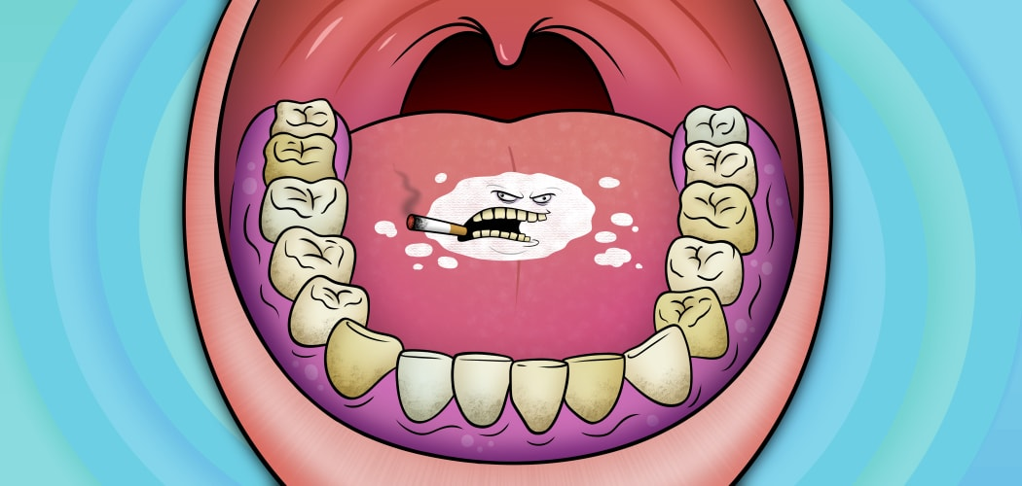
Лейкоплакия – заболевание слизистой оболочки рта, в основе которого лежит хроническое воспаление, сопровождающееся нарушением ороговения, включая гиперкератоз и паракератоз.
Причина развития лейкоплакии окончательно не установлена.
Основными предрасполагающими и отягощающими течение данного заболевания факторами являются – сочетания экзогенных и эндогенных факторов.
Клиническая картина и прогноз лейкоплакии во многом определяется локализацией. Частая локализация: углы рта, щеки (передние отделы, по линии смыкания зубов), язык (спинка языка, боковые поверхности), губы, твердое и мягкое небо, дно полости рта.

Slide 6
Этиология
Эндогенные факторы.
Важная роль в возникновении и развитии лейкоплакии принадлежит заболеваниям желудочно-кишечного тракта (прогрессирующая ахилия, язвенная болезнь), которые ослабляют резистентность СОПР к внешним раздражителям и могут привести к нарушению усвоения витамина А, регулирующего процессы кератинизации.
Нарушение обмена холестерина, вирус папилломы человека (ВПЧ), Candida albicans, поражение нервной системы, церебральный склероз, неврастения, гиповитаминозы, анемия, патология эндокринной системы, в частности сахарный диабет, высокий уровень свободного тестостерона в сыворотке крови – могут создавать фон для развития лейкоплакии.
Не исключается врожденная или наследственная (дискератозы) предрасположенность к возникновению нарушений ороговения.

Slide 7
Этиология
Экзогенные факторы:
1. Химические раздражители: табачный дым, жевание табака, соприкосновение с бензином и продуктами его сгорания. Отмечено возникновение лейкоплакии у лиц, имеющих профессиональную вредность (электрики, шахтеры, нефтяники и др.).
2. Влияние гальванизма при наличии протезов из разнородных металлов.
3. Метеорологические факторы при повреждении губ.
4. Механические факторы: травмы слизистой, назубные отложения, острые края кариозных зубов, неправильно изготовленные протезы и поставленные пломбы; патологический прикус.
5. Термические факторы – чрезмерное употребление острой, горячей пищи. При локализации лейкоплакии на красной кайме губ важное значение в ее возникновении имеет систематическое прижигание красной каймы при «докуривании» сигареты

Slide 8
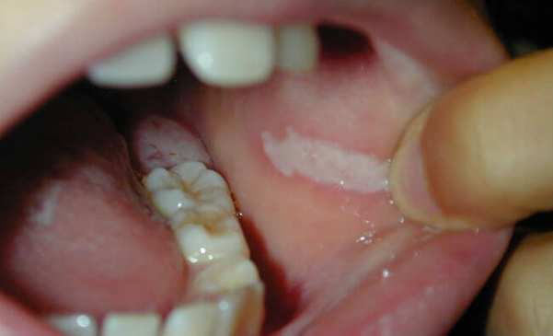
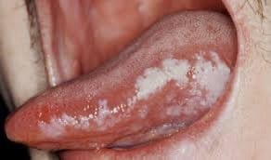
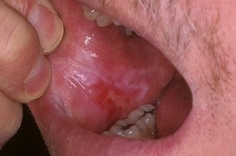
Классификация
Клинически лейкоплакия имеет несколько форм, гистологически может характеризоваться различными нозологическими процессами – от доброкачественного гиперкератоза до инвазивной плоскоклеточной карциномы. Поэтому все иссеченные ткани обязательно должны быть направлены на патоморфологическое исследование, которое должно включать в себя гистологическое и иммуногистохимическое исследование.
Клинически процесс обычно начинается с предлейкоплакической стадии, которая характеризуется воспалением участка СОПР. Как правило, лейкоплакия начинается с помутнения СОПР, что типично для курильщиков.

Slide 9
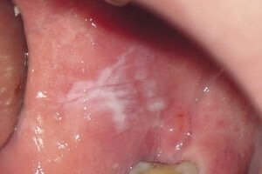
После воспаления происходит ороговение, развивается так называемая плоская, или простая, форма лейкоплакии.
Плоская лейкоплакия наблюдается наиболее часто и как правило, не вызывает субъективных ощущений и обычно обнаруживается при осмотре. Простая лейкоплакия при благоприятных обстоятельствах может длительно не прогрессировать.
У пациента может возникнуть чувство стянутости СОПР, жжения в области поражения, но чаще жалобы отсутствуют.
1. Основной морфологический элемент – бляшка серовато-белого цвета, с четкими краями, перламутровым блеском, на видимо не измененной СОПР, которая представляет собой неравномерное помутнение эпителия.
2. Не выступает над уровнем окружающих участков СОПР.
3. Не снимается при поскабливании.
4. Слизистая оболочка на участках поражения берется в складку.
5. При люминесцентном исследовании голубое свечение участка поражения.
6. При ОКТ – исследовании изображение слоистое, дифференцируются два горизонтально ориентированных слоя.
7. Может существовать годами.

Slide 10
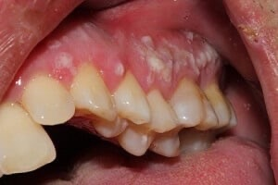
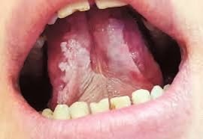
Веррукозная развивается из плоской. Этому содействуют местные раздражители.
Основной ее клинический признак – значительно возвышающийся над уровнем СОПР и резко отличающийся от нее по цвету участок выраженного ороговения. Очаги гиперкератоза имеют яркий молочно-белый цвет. Различают бляшечную и бородавчатую формы веррукозной лейкоплакии.
Бляшечная форма. Главным клиническим признаком является бляшка – перламутрово-белый или мелоподобный элемент, который возвышается над уровнем СОПР, имеет четкие зазубренные или размытые границы и шероховатую поверхность, напоминающую омозолелость. Наиболее частая локализация этой формы – слизистая оболочка языка. При пальпации – элементы поражения плотные, безболезненные, не спаяны с подлежащими участками слизистой оболочки. Пациентов беспокоит шероховатость или выпячивание СОРП. Иногда при поражении на языке наблюдается нарушение вкуса. Пациенты жалуются на «стянутость» и шероховатость слизистой, жжение во рту и болезненность в полости рта во время приема острой пищи.
Бородавчатая разновидность веррукозной лейкоплакии характеризуется плотными серовато-белыми бугристыми образованиями, которые не берутся в складку и возвышающимися на 2-3 мм над уровнем слизистой оболочки; она обладает большим потенциалом к озлокачествлению, чем бляшечная. Ряд зарубежных и отечественных авторов отмечают, что именно веррукозная лейкоплакия в 70% случаев трансформируется в плоскоклеточный рак. Наиболее частая локализация: слизистая оболочка щек, углов рта, линия смыкания зубов – участки, наиболее подверженные травмированию.

Slide 11
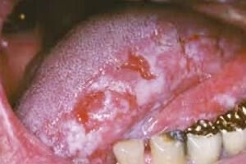
Эрозивно-язвенная форма является обычно осложнением простой или веррукозной лейкоплакии и проявляется выраженной воспалительной реакцией с повреждением эпителия.
На фоне отека и гиперемии слизистой обнаруживается очаг ороговения серого цвета, характерный для плоской и веррукозной лейкоплакии, и одиночная эрозия, реже – язва, которые имеют полигональную форму и покрыты фибринозным налетом. После удаления налета поверхность очага легко кровоточит. Эррозии и язвы трудно поддаются заживлению и часто рецидивируют.
Субъективно пациенты отмечают резкую болезненность, усиливающуюся от действия всех видов раздражителей, особенно при приеме пищи.
Эрозивная форма лейкоплакии – самая злокачественная. Наиболее опасные в плане озлокачествления зоны СОПР: подъязычная область, боковая поверхность языка, мягкое небо. При эрозивной форме лейкоплакии появляются трещины и эрозии, которые неизбежно подвергаются механическому и термическому воздействию.
Эрозии возникают как результат травмирования очагов лейкоплакии простой и веррукозной форм механическими и термическими факторами. Как правило, это наблюдается на слизистой оболочке языка, щек, красной каймы губ. При усилении ороговения, появлении инфильтрации в основании кровоточащей и незаживающей эрозии можно говорить об озлокачествлении процесса.

Slide 12
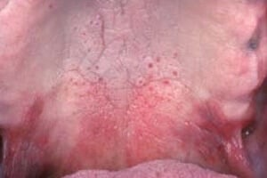
Лейкоплакия курильщиков Таппейнера (никотиновый стоматит, или никотиновый лейкокератоз неба) возникает у злостных курильщиков, особенно у тех, кто курит трубку. При этом на слизистой оболочке твердого, а иногда мягкого неба имеются явления нерезко выраженного паракератоза. Проявляется эта форма помутнением слизистой оболочки твердого и мягкого неба без четких границ перехода к физиологическому цвету слизистой оболочки, несколько уплотнена, с красными точками зияющих устьев выводных протоков слюнных желез. Пораженная слизистая серовато-белого цвета, складчатая. На таком фоне в задней части твердого неба выделяются мелкие красноватые узелки с точечным отверстием выводного протока слюнной железы в центре. Эта форма лейкоплакии легко обратима: после прекращения курения ороговение слизистой неба исчезает

Slide 13
Кандидозная лейкоплакия (candidal leukoplakia) включает лейкоплакию с присоединением или длительным существованием хронической кандидозной инфекции. Инфекции, вызванная Candida albicans, способствует развитию диспластических изменений в эпителии. Примерно в 10-40% случаев происходит малигнизация, что выше, чем при других формах идиопатической лейкоплакии.
Волосатая лейкоплакия – предраковое диспластическое заболевание, вызываемое вирусом Эпштейн-Барра у лиц, с выраженным нарушением иммунной системы, у больных ВИЧ - инфекцией и СПИДом, у больных на фоне приема иммунносупрессивных препаратов при пересадке органов. Представляет собой возвышающиеся участки серовато-белого цвета размером до 2-3 см. Границы очага поражения четкие, поверхность шероховатая, неровная, ворсинчатая. Излюбленная локализация – боковая поверхность языка.

Slide 14
Диагностика
Диагностика лейкоплакии проводится путем сбора анамнеза, клинического осмотра, проведения дополнительных методов обследования.
При сборе анамнеза жизни выясняют профессию пациента, профессиональные вредности, вредные привычки, характер питания, аллергологический анамнез, наследственность, перенесенные и сопутствующие заболевания. Отмечают наличие у пациентов соматических заболеваний. Уточняют, когда появились первые симптомы, лечился ли ранее (регулярно или от случая к случаю), выясняют характер проводимого лечения, его объем (со слов пациента), результат (стойкое улучшение, временное улучшение, без улучшения или ухудшение).
В зависимости от поставленного диагноза составляют комплексный план лечения заболевания. Клиническая картина лейкоплакии находится в зависимости от ее формы. Зачастую проведение более тщательной диагностики требует привлечения специалистов общего лечебного профиля.
Для диагностики используют дополнительные методы исследования.

Slide 15
ОБЩИЕ ПОДХОДЫ К ЛЕЧЕНИЮ ЛЕЙКОПЛАКИИ
Принципы лечения больных с лейкоплакией СОПР предусматривают одновременное решение нескольких задач:
· предупреждение травмирования красной каймы губ и СОР, вызванного дефектами в зубных рядах, острыми краями разрушенных зубов и зубными протезами, курением, а также защита от действия неблагоприятных метеорологических факторов;
· устранение или уменьшение очага лейкоплакии;
· повышение общей резистентности организма;
· повышение качества жизни пациента;
· проведение профилактических осмотров населения с целью санации и проведение индивидуальной санитарно-просветительной работы;
· обязательное диспансерное наблюдение за больными лейкоплакией у врача-стоматолога 2-3 раза в год с оценкой состояния зубо - челюстной системы и зубных протезов при их наличии;
· при подозрении на наличие соматических заболеваний консультация и/или лечение у специалистов соответствующего профиля.

Slide 16
ОБЩИЕ ПОДХОДЫ К ЛЕЧЕНИЮ ЛЕЙКОПЛАКИИ
Лечение лейкоплакии включает:
· составление плана лечения, учитывая особенности пациента, размер и локализацию лейкоплакии;
· обучение пациентов гигиене, тщательному уходу за ртом и мотивация к отказу от вредных привычек, особенно важен отказ от курения;
· санацию рта;
· терапевтическое лечение с использованием лекарственных средств;
· хирургическое лечение по потребности;
· физиотерапевтические процедуры по потребности.

Slide 17
Список литературы
Григорьев С. С. Гиперкератозы слизистой оболочки рта (красный плоский лишай, лейкоплакия): Учебно-методические рекомендации /Григорьев С. С., Ронь Г. И., Епишова А. А. — Екатеринбург: Издательский Дом «ТИРАЖ», 2019. — 72 с.
О.О. Янушевич, Ю.М. Максимовский, Л.Н. Максимовская и др. Терапевтическая стоматология: Учебник, 3-е издание – Издательская группа «ГЭОТАР-Медиа», 2023.-768 с.
Предраковые заболевания в структуре патологии слизистой оболочки полости рта / О.С. Гилева [и др.] // Проблемы стоматологии. – 2013.– № 2. – P. 3–9.
Mohammed F., Fairozekhan A. T. Oral Leukoplakia // StatPearls Publishing. — 2023.
Luo E. K. Leukoplakia: Causes, Symptoms, and Diagnosis // Healthline. — 2019.

Slide 18
Спасибо за внимание!

